Slide 1
トーラス型リバーシAIの作成
情報論理工学研究室
19-1-037-0110
石倉 慎

Slide 2
発表の流れ
本研究の目的
リバーシとは
研究内容
トーラス型リバーシとは
リバーシの戦略
トーラス型リバーシの戦略
上下左右をつなぐ手法
実行結果
考察
今後の課題
参考文献

Slide 3
本研究の目的
Pythonを用いてトーラス型リバーシのAIを作成
他のAIとの対戦による有用性の検証

Slide 4
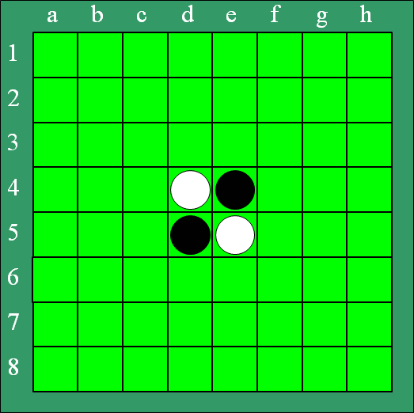
リバーシとは
8×8の盤面で行う
白と黒の石を交互に打つ
盤面に多い色の石のプレイヤーが勝利

Slide 5
研究内容
Pythonを用いたトーラス型リバーシの作成
モンテカルロ法を用いた戦略の実装
AIの有用性を検証

Slide 6
トーラス型リバーシとは
8×8の盤面
上下と左右はつながっている
角や辺に置かれた石でも裏返すことができる

Slide 7
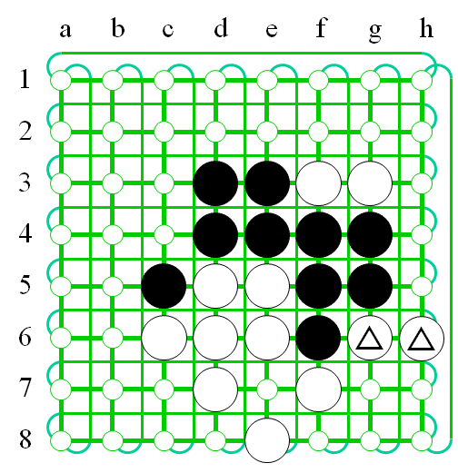
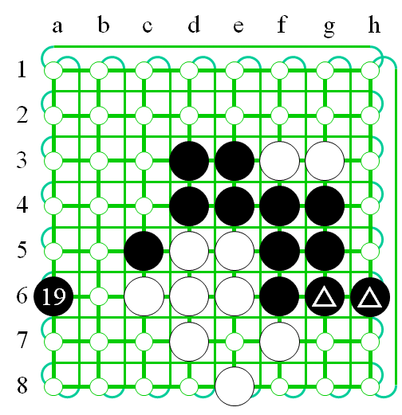
トーラス型リバーシとは
辺のマスの裏返しの様子
19手目にa6に打つ

Slide 8
リバーシの戦略
一般に知られているルールでの戦略
角をとることが重要
角を強くする
角を取られたくない
角に隣接するマスを弱くする

Slide 9
トーラス型リバーシの戦略
角が実質的に存在しない
角を強くする戦略が取れない
どうすれば良いか
別の戦略をとる必要がある

Slide 10
トーラス型リバーシの戦略
モンテカルロ法
着手可能手に対し,その手から終局までをランダムに打ち,
判定を行う手法
メリット
デメリット
最も勝率の高い手を選択できる
必ずしも最良の手とは限らない

Slide 11
上下左右をつなぐ手法
トーラス型リバーシは上下左右がつながっている
一回り大きい盤面を用意する(10×10)
8×8の外側に置くと,対応したマスに置いたものと同じ色の石を置く

Slide 12
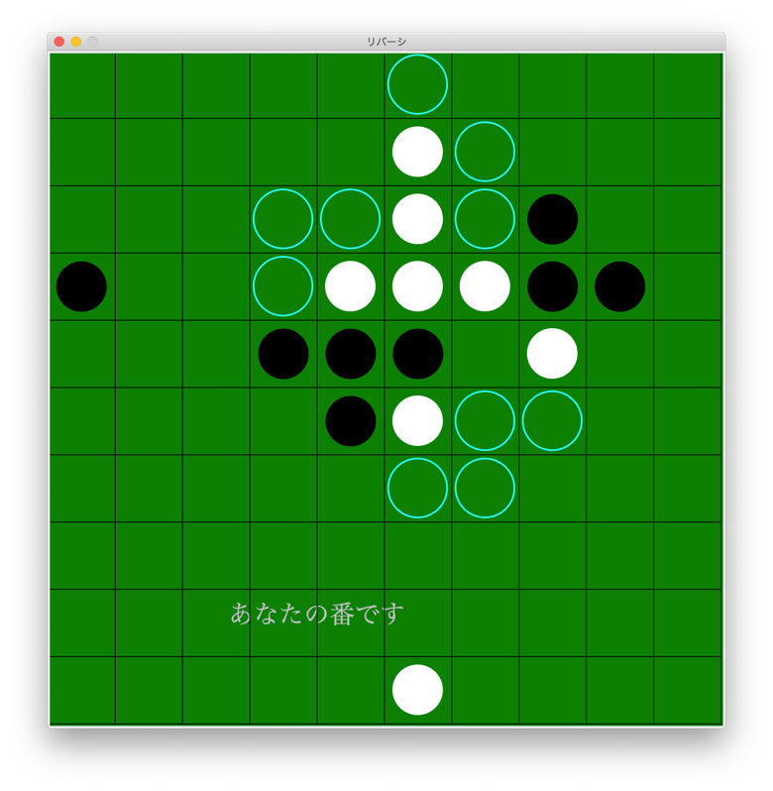
実行結果
右図が実行結果
青丸は次にプレイヤーが打つことが
できるマス

Slide 13
考察
一見,正常に動いているように見えるが,未完成な部分が多々ある
未完成な部分
AIが置くことができるマスがあるにも関わらず,石を置かずプレイヤーのターンになる
AIが置くことができないマスに石を置いてしまう
これらのことから目的の一つである有用性の検証に至ることができていない

Slide 14
今後の課題
未完成な部分を完成させる
他のAIと対戦させ,有用性を検証する
検証の過程で,先手後手のどちらが有利なのか調べる

Slide 15
参考文献(1/2)
[1]Seal software：リバーシのアルゴリズム C++ & Java 対応, 工学社 (2003).
[2]Joel Feinstein : Amenor Wins World 6x6 Championships!, Forty billion noted under the tree (July 1993),
pp.6-8, British Othello Federation's newsletter, (1993)
[3]竹下拓輝. 池田諭, 坂本眞人, 伊藤隆夫, 縮小盤オセロにおける完全解析,
情報処理学会九州支部火の国情 報シンポジウム, No.1A-2, pp.1-6 (2015)，
https://www.ipsj-kyushu.jp/page/ronbun/hinokuni/1004/1A/1A-2.pdf
[4]中村和樹：奇数マスを含む縮小版オセロの完全解析，サレジオ工業高等専門学校2016年度卒業研究概要集，
p.135 (2017)．https://www.salesio-sp.ac.jp/papers/sotsuken/sotsuken2016.pdf

Slide 16
参考文献(2/2)
[5]大筆豊：オセロプログラムの評価関数の改善について, 研究報告ゲーム情報学 (GI),
Vol.2003-GI-011, pp.15-20, 情報処理学会 (2004). http://id.nii.ac.jp/1001/00058554/
[6]森田悠樹, 橋本剛, 小林康幸：オセロ求解に向けた単純な縦型探索をベースにする探索方法の研究，
ゲームプログラミングワークショップ2010論文集, Vol.2010, No.12, pp.36-41, 情報処理学会 (2010)
http://id.nii.ac.jp/1001/00071311/
[7]上田陽平, 池田心：遺伝的アルゴリズムによる人間のレベルに適応する多様なオセロAIの生成研究報告ゲーム
情報学(GI), Vol.2012-GI-27, No.5, pp.1-8, 情報処理学会 (2012).http://id.nii.ac.jp/1001/00080933/
[8]高木騰也，藤井叙人，片寄晴弘：コンピュータオセロによる自然な手を選択する棋力調整手法の提案，
ゲームプログラミングワークショップ2021論文集，Vol.2021, pp.9-14, 情報処理学会 (2021)
http://id.nii.ac.jp/1001/00213315/

Slide 17
ご静聴ありがとうございました

